Slide 1





АУКЦИОН



ПО ПРОДАЖЕ ЗЕМЕЛЬНЫХ УЧАСТКОВ
г. БИРСК ул. КУТУЗОВА, земельные участки 100а, 106
 Земельные участки
 площадь земельного участка 100а – 479 кв.м.
земельного участка 106 – 553 кв.м.
 Отличное расположение
Звоните!!! 8 (34784) - 34775, 44234
ЗАДАТОК
НАЧАЛЬНАЯ ЦЕНА АУКЦИОНА
Земельный участок 100а – 594 000,00 ₽
Земельный участок 106 – 686 000,00 ₽
Земельный участок 100а – 594 000,00 ₽
Земельный участок 106 – 686 000,00 ₽
ДАТА ОКОНЧАНИЯ ПРИЕМА ЗАЯВОК
ДАТА АУКЦИОНА
06 Марта
2025 г.
03 Марта
2025 г.

Slide 2
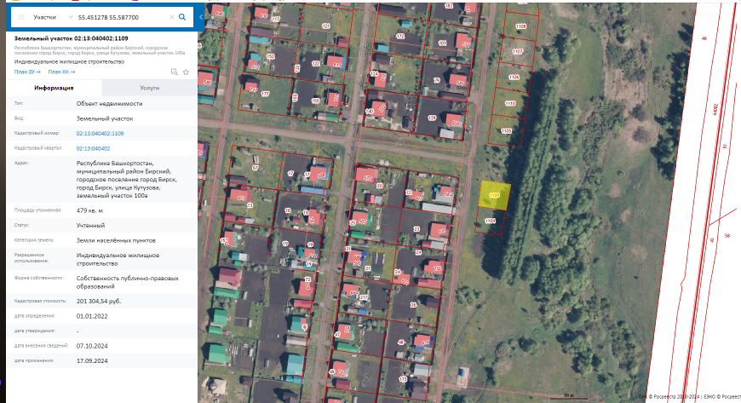
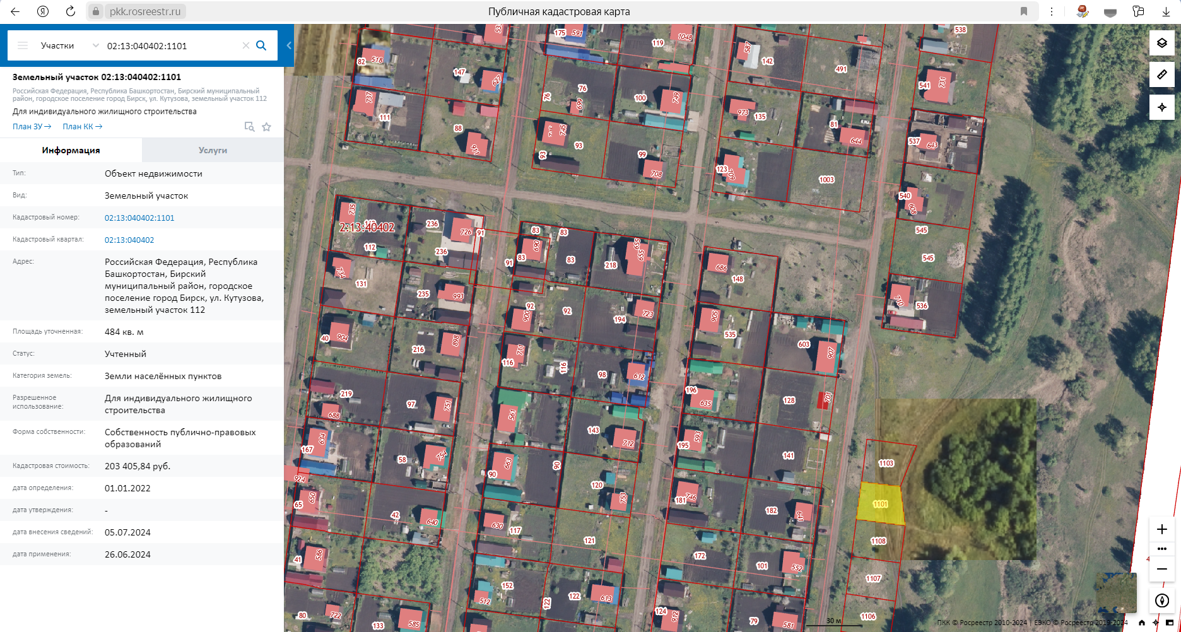

Slide 3
